Slide 1

Общероссийское общественно-государственное движение детей и молодёжи
«Движение Первых»
«Вовлечение обучающихся, состоящих на различных видах учета, в мероприятия Общероссийского общественно-государственного движения детей и молодежи «Движение Первых»
Кремза Елизавета Владимировна
специалист по организации работы
Движения Первых в Василеостровском районе

Slide 2

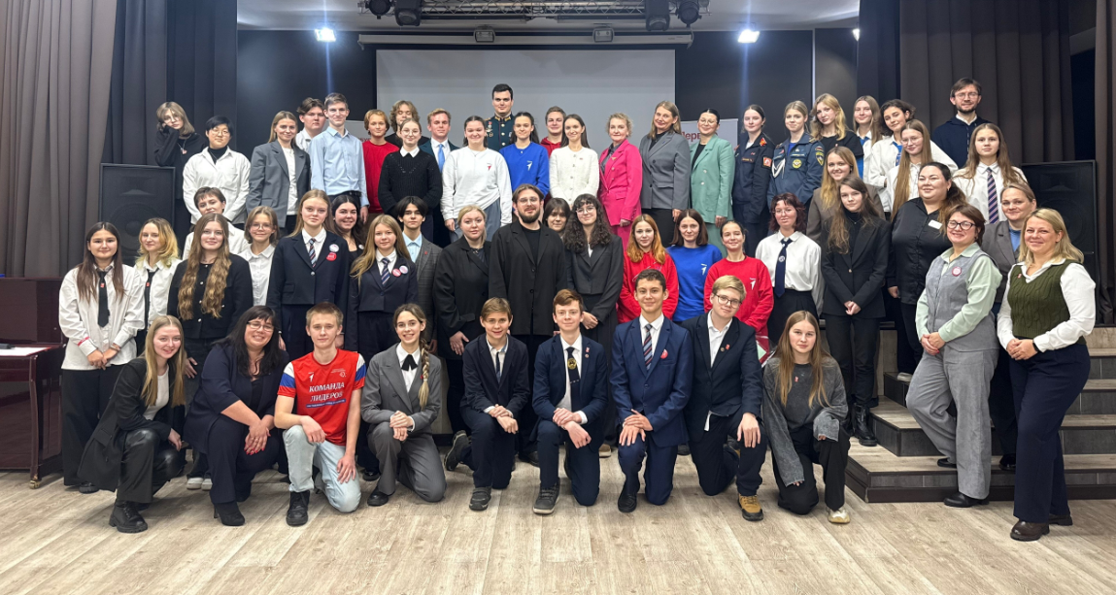
Движение
Первых –
В Василеостровском районе зарегистрировано
свыше 10 тысяч участников

Slide 3
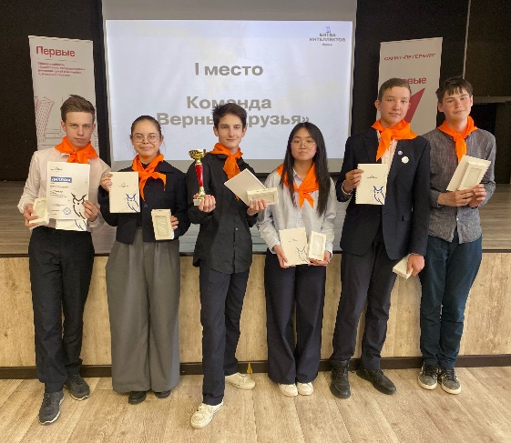
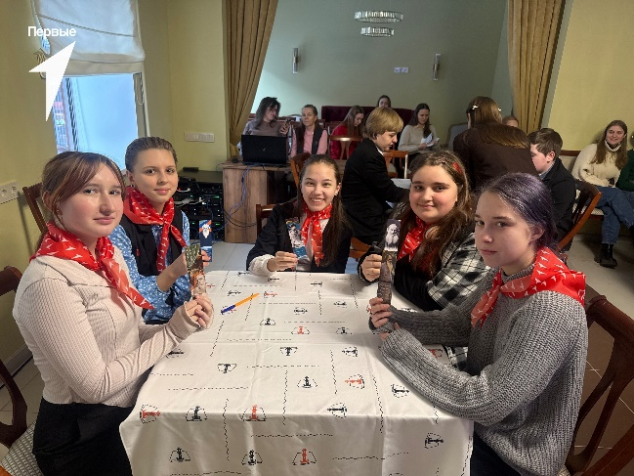
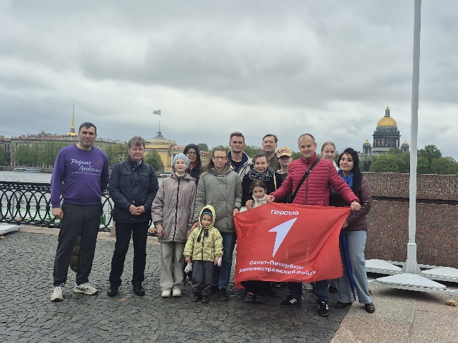
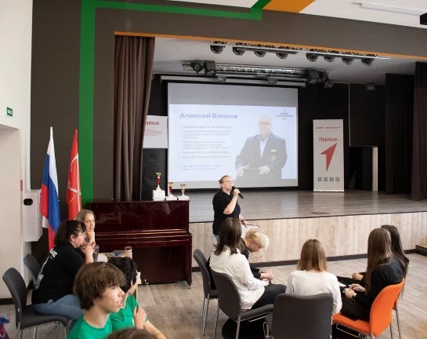
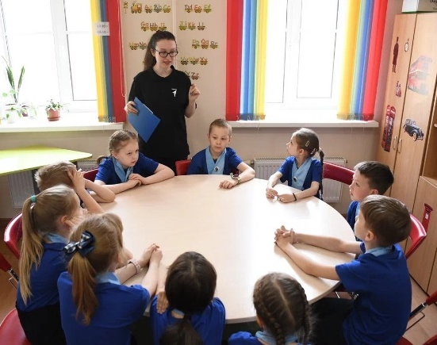
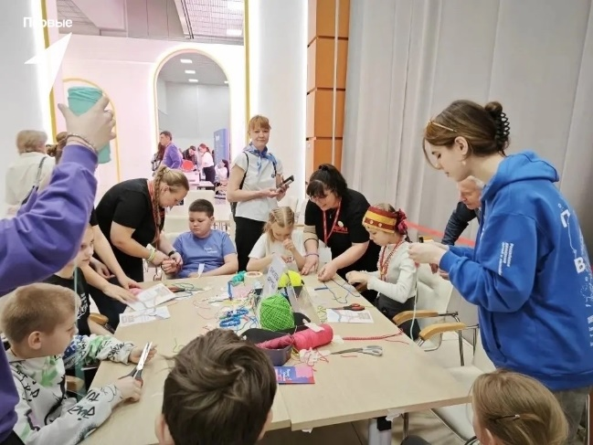
Перезагрузка досуга

Slide 4
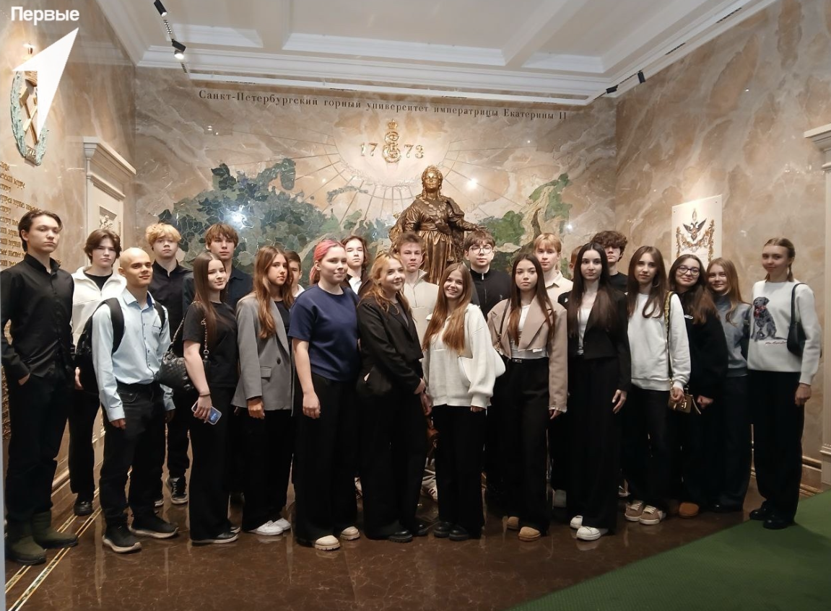
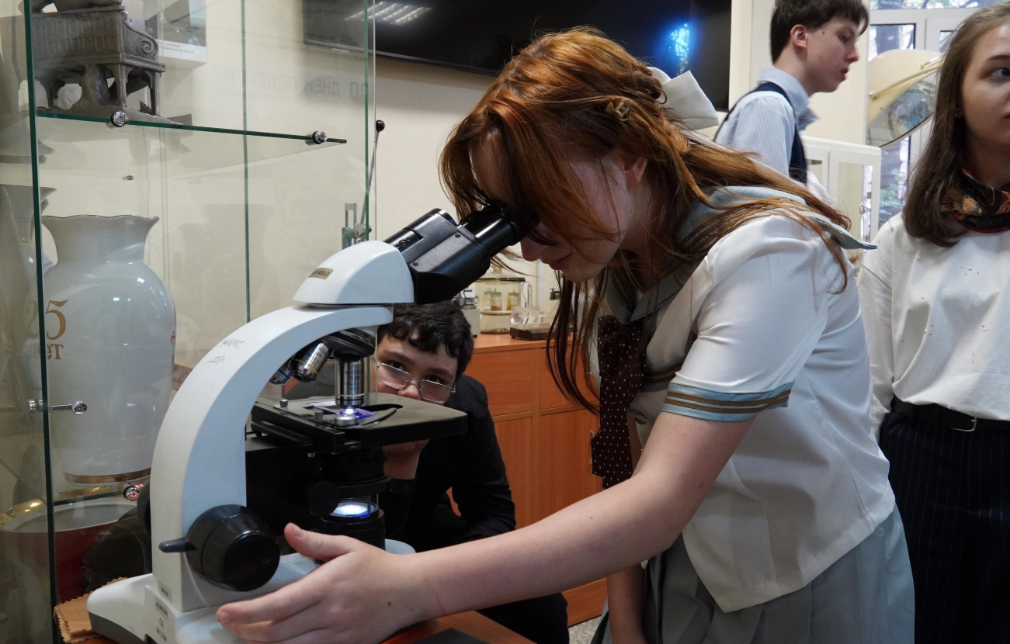
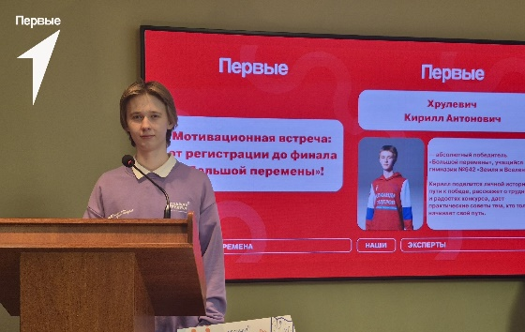
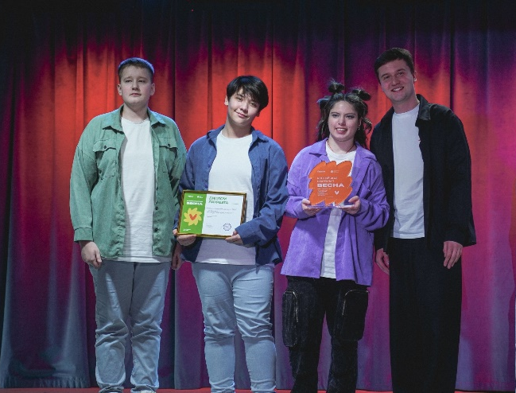
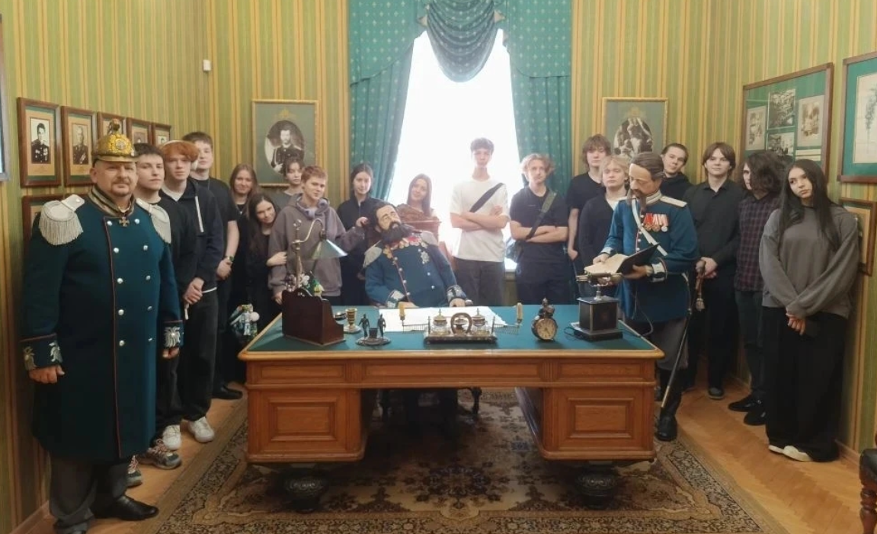
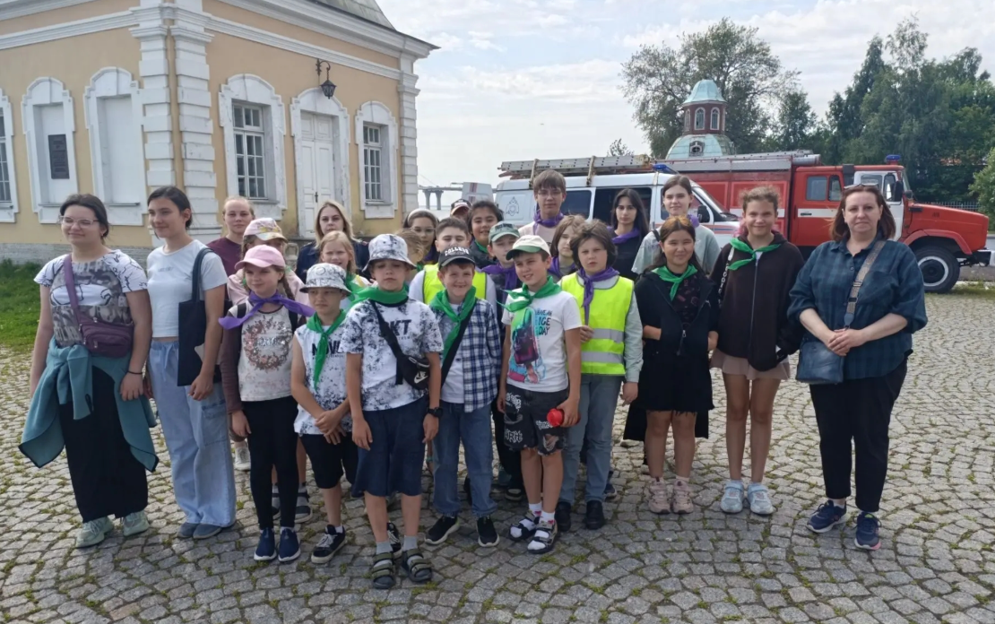
Развитие гибких навыков

Slide 5
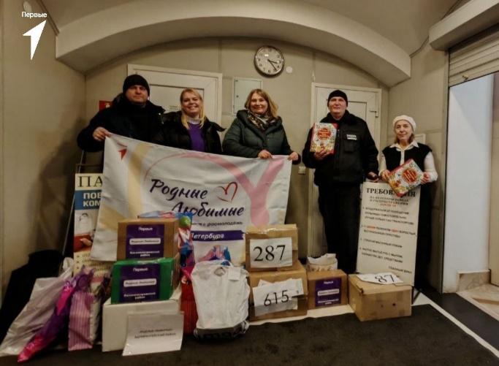
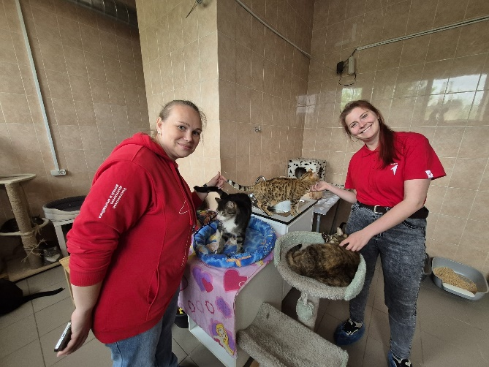
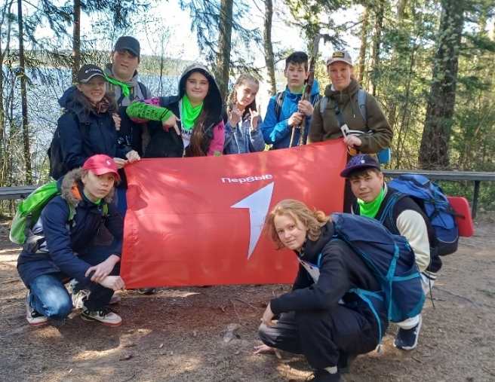
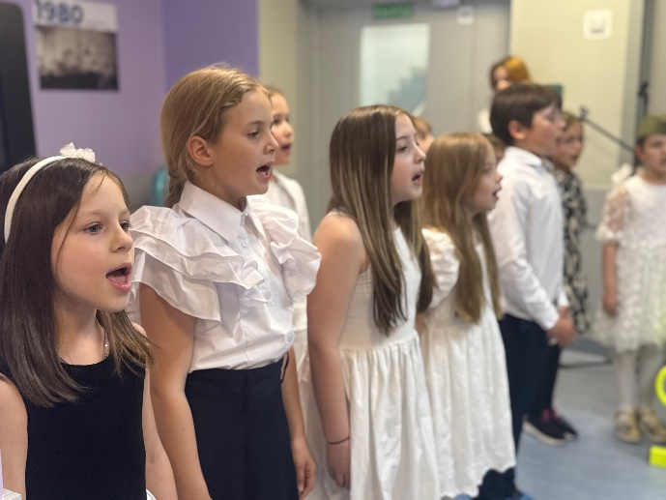
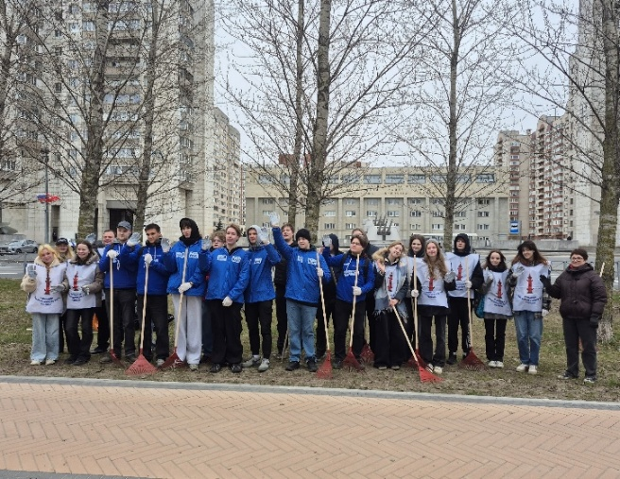
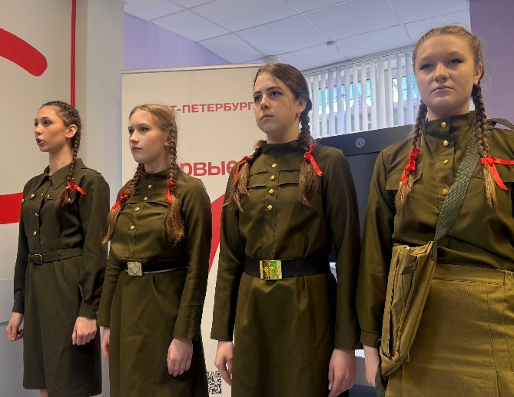
Интеграция в позитивную социальную среду

Slide 6
Местное отделение «Движения Первых» продолжит выстраивать системную работу с образовательными учреждениями, предлагать новые форматы и привлекать партнёров, чтобы вовлекать в повестку Движения
всё больше участников.

Slide 7
СПАСИБО ЗА ВНИМАНИЕ!
+7-911-245-60-57
evkremza@pervey.ru
Кремза Елизавета Владимировна
специалист по организации работы
Движения Первых в Василеостровском районе

